Slide 1
SNN LIF-Neural-1
순천향대학교
컴퓨터시스템연구실
이인규
24.01.02

Slide 2
목차
SNN 이란?
SNN의 장점
LIF Model 이란?
LIF Model 계산식과 소스코드 실행결과
영단어 정리

Slide 3
SNN 이란?
Spiking Neural Network
Spiking을 정보 단위로 사용
실제 뇌의 동작을 모방해 작동

Slide 4
SNN의 장점
기존의 신경망 모델 보다 낮은 전력으로 기동 가능 이유? 기존의 신경망은 Tensor 혹은 Float 데이터형을 사용하지만, SNN은 Spiking 발생 정보(True, False)만 사용하기 때문이다.

Slide 5

LIF Model 이란?
Leaky Integrate and Fire Model
막 전위가 임계 전위를 넘으면 스파이크를 생성하고, 리셋 전위로 초기화 된다.
막 전위 전하는 지속적으로 leak(누수)가 일어난다.
상미분 방정식(구하려는 함수가 하나의 독립 변수만을 가지고 있는 미분 방정식)이다.
뉴런의 활동 전위를 묘사한 모델 중 하나.

Slide 6
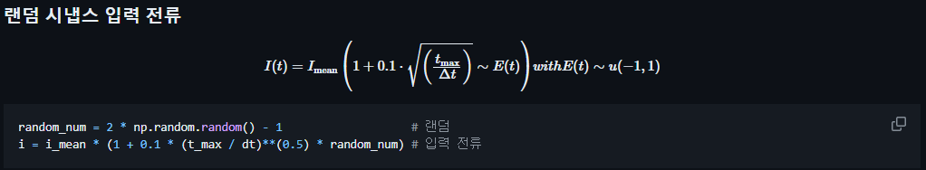
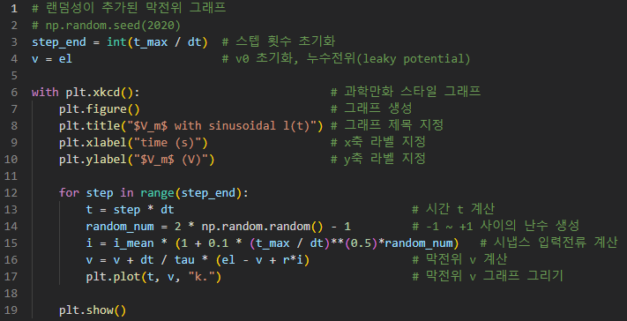
LIF Model 계산 – python

Slide 7
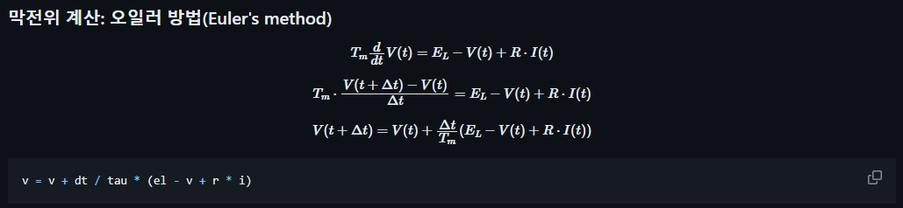
LIF Model 계산 - python

Slide 8
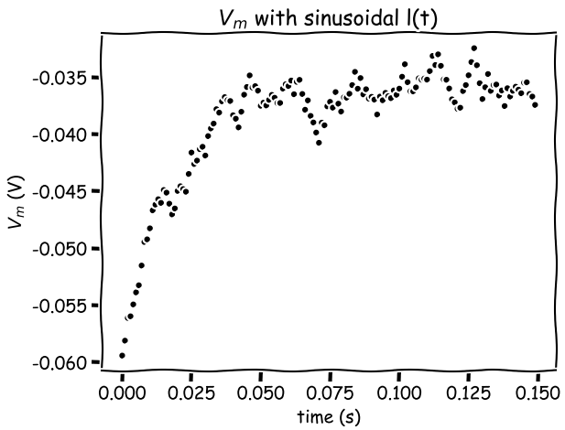
실행 결과

Slide 9
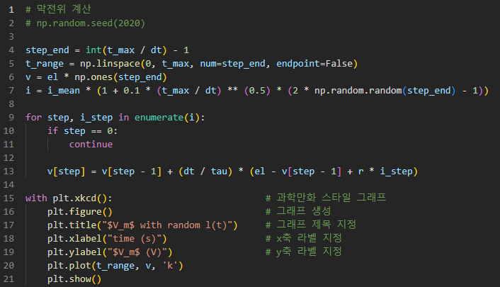
LIF Model 계산 – numpy

Slide 10
LIF Model 계산 – numpy
Numpy를 통해 미리 격차 리스트 생성 후 적용

Slide 11
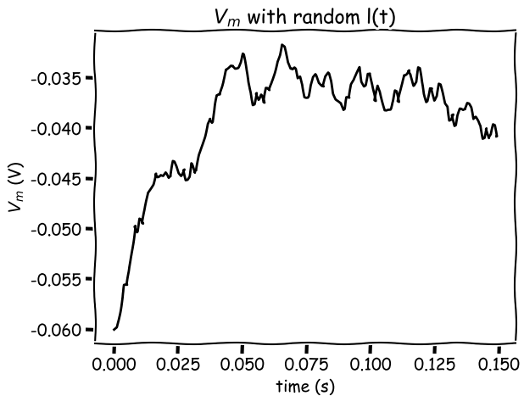
실행 결과

Slide 12
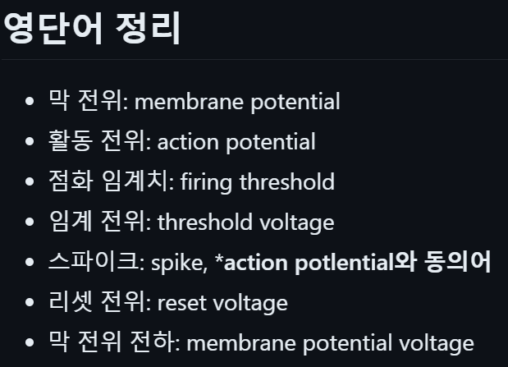
LIF-Neural-1 영단어 정리

Slide 13
자료
SNN Github https://github.com/DevelopLee20/SNN
SNN https://github.com/DevelopLee20/SNN/blob/master/notes/0-SNN.md
LIF-Neural-1 https://github.com/DevelopLee20/SNN/blob/master/notes/1-LIF-Neural-1.md

